Slide 1


ỦY BAN NHÂN DÂN QUẬN LONG BIÊN TRƯỜNG MẦM NON GIANG BIÊN
LĨNH VỰC PHÁT TRIỂN NHẬN THỨC
- Đề tài: Nhận biết nhóm có số lượng 3
Nhận biết chữ số 3
- Lứa tuổi: Mẫu giáo nhỡ (4-5 tuổi)
- Giáo viên: Nguyễn Thị Thanh Nga

Slide 2

1. Kiến thức
- Trẻ nhận biết nhóm có số lượng 3.
- Trẻ nhận biết chữ số 3.
2. Kĩ năng
- Rèn cho trẻ kĩ năng đếm, tạo được nhóm có số lượng tương ứng với số 3.
- Rèn kĩ năng quan sát và ghi nhớ có chủ định.
- Phát triển ngôn ngữ cho trẻ: nói to, rõ ràng, nói đủ câu, biết diễn đạt theo ý của mình.
3. Thái độ
- Trẻ hứng thú học tập cùng cô, có ý thức học tập tốt.

Slide 3

Trò chơi
ĐẾM VUI

Slide 4

Bé hãy đếm số cây và gắn thẻ số tương ứng
1
2

Slide 5

Bé hãy đếm số bông hoa và gắn thẻ số tương ứng
1
2

Slide 6
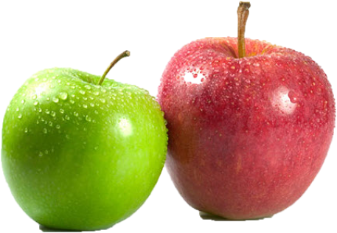
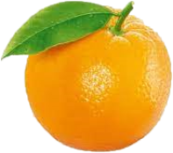
Bé hãy chọn nhóm có số lượng là 1

Slide 7

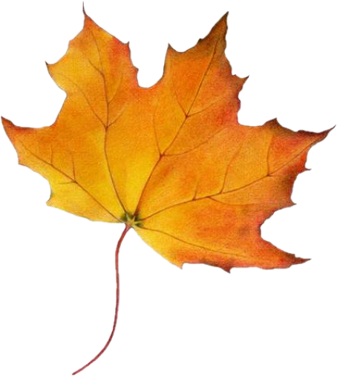



Bé hãy chọn nhóm có số lượng là 2

Slide 8
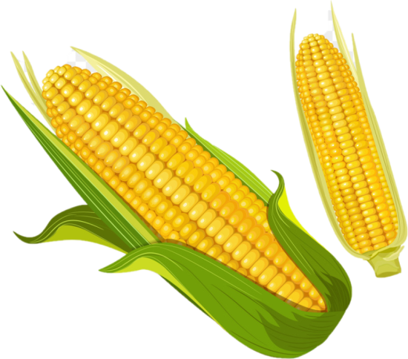
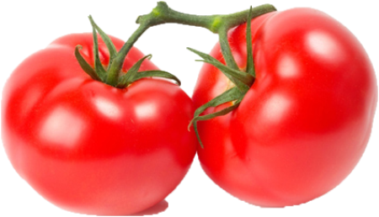
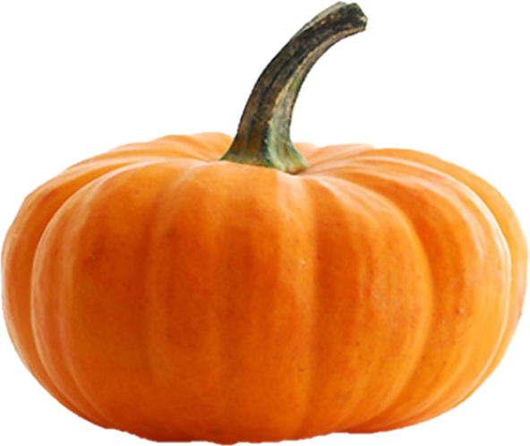
Bé hãy chọn nhóm có số lượng là 1

Slide 9
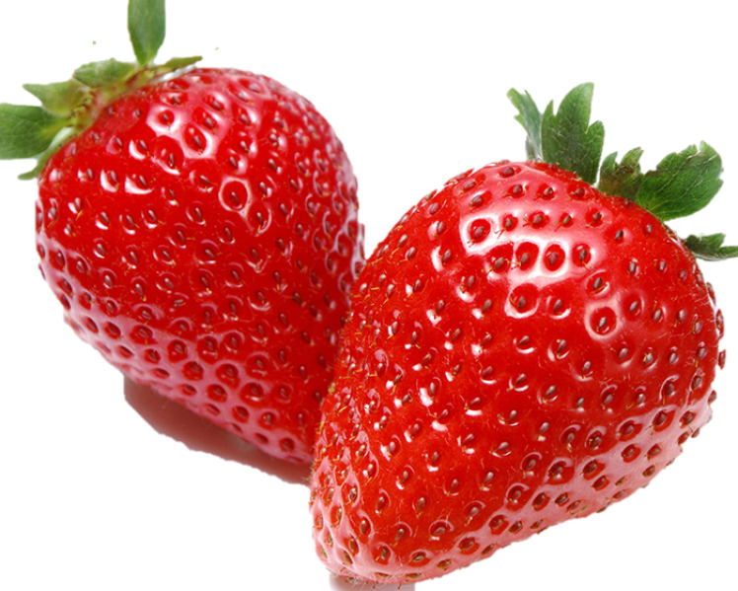
Bé hãy đếm số quả dâu và chọn thẻ số tương ứng
1
2

Slide 10
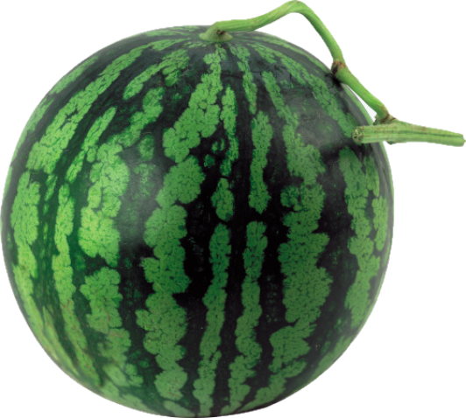
Bé hãy đếm số quả dưa và chọn thẻ số tương ứng
1
2

Slide 11
Nhận biết chữ số 3

Slide 12
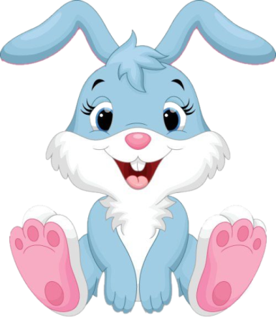
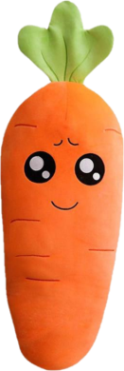
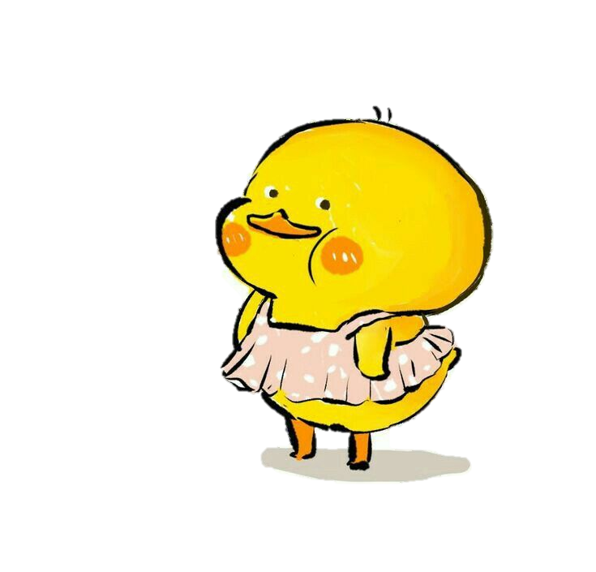
3
2
3
1
3
1
2

Slide 13
3

Slide 14

1
2
3

Slide 15
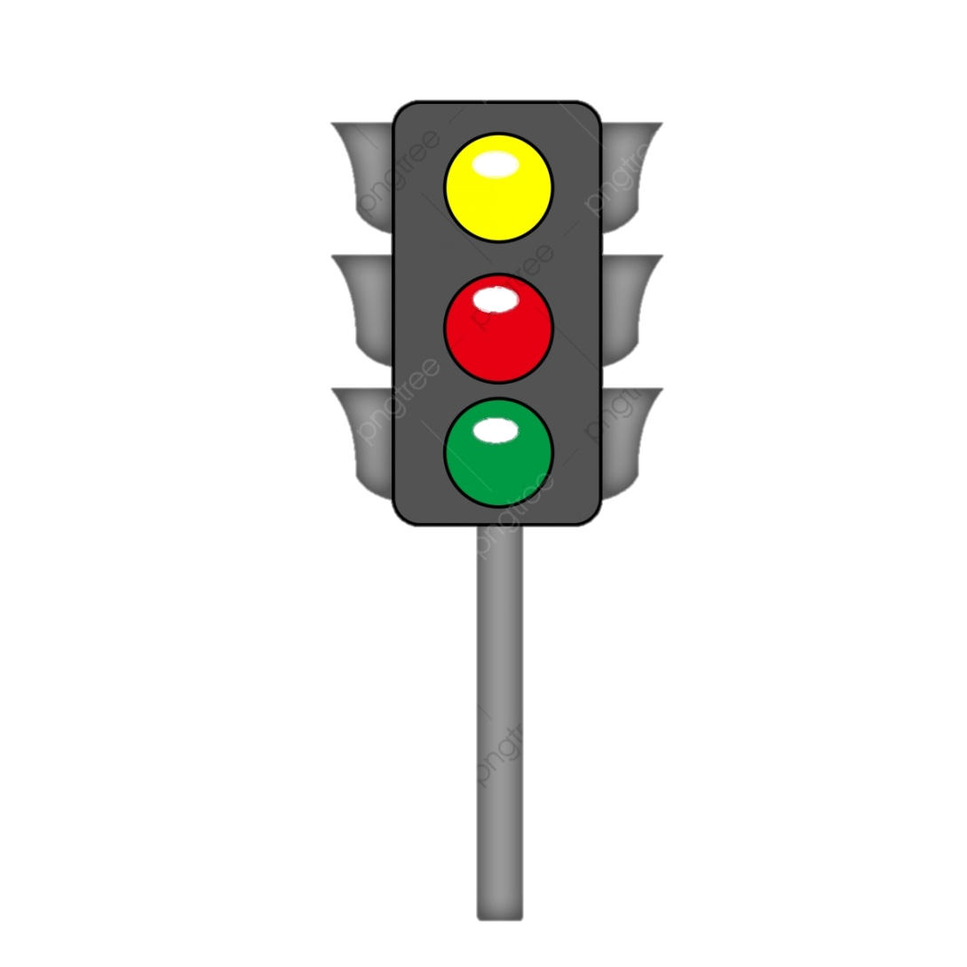
1
2
3

Slide 16
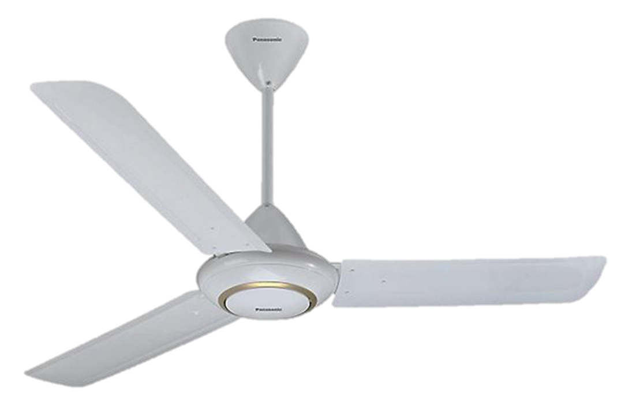
1
3
2

Slide 17
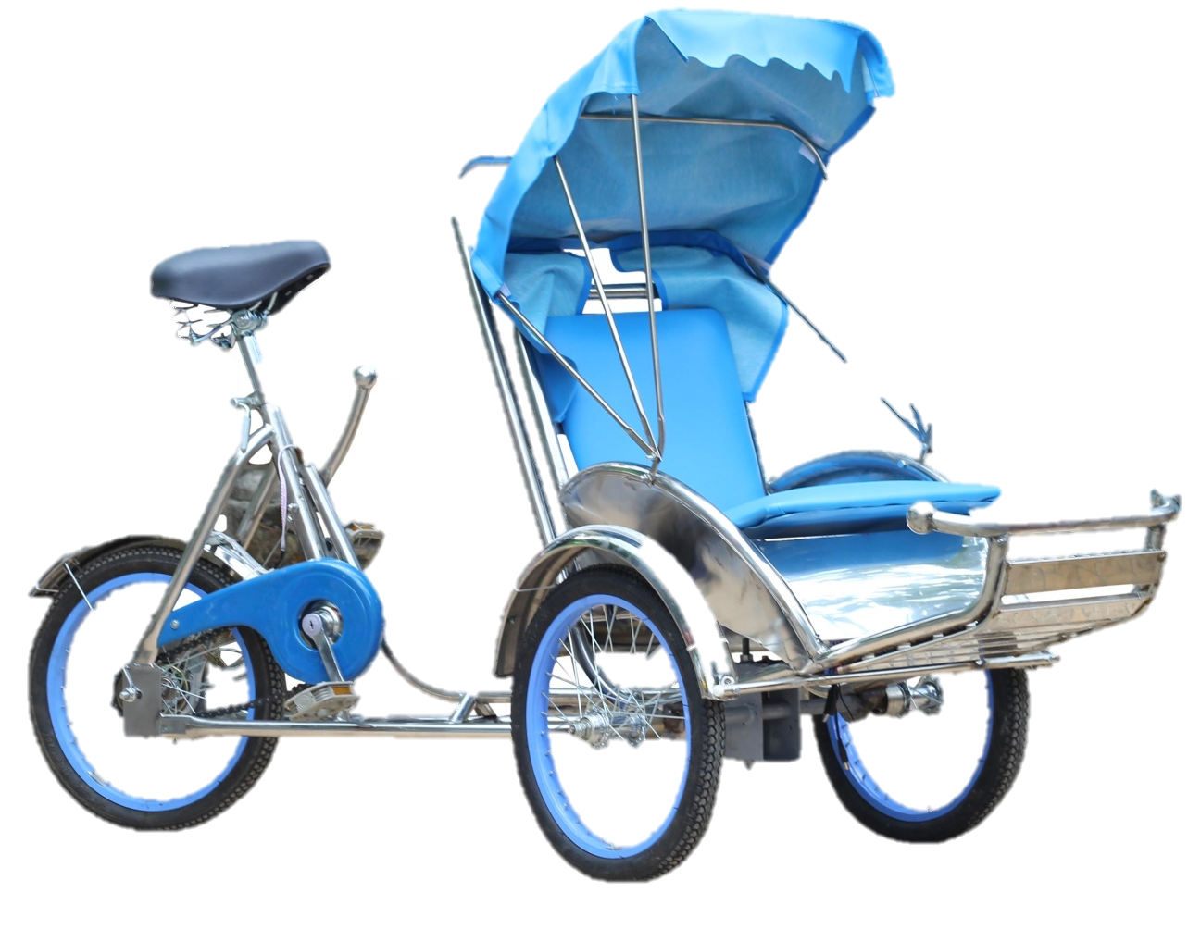
3
1
2

Slide 18
1
2
3

Slide 19

Trò chơi: Ai nhanh nhất

Slide 20

